Slide 1
常见设备设施
安全隐患排查依据
博富特咨询
全面
专业
实用

Slide 2
关于博富特
博富特培训已拥有专业且强大的培训师团队-旗下培训师都拥有丰富的国际大公司生产一线及管理岗位工作经验，接受过系统的培训师培训、训练及能力评估，能够开发并讲授从高层管理到基层安全技术、技能培训等一系列课程。
我们致力于为客户提供高品质且实用性强的培训服务，为企业提供有效且针对性强的定制性培训服务，满足不同行业、不同人群的培训需求。
博富特认为：一个好的培训课程起始于一个好的设计,课程设计注重培训目的、培训对象、逻辑关系、各章节具体产出和培训方法应用等关键问题。

Slide 3
1.焊接
GB9448-1999《焊接与切割安全》第11.4.5条
不得使用厂房金属结构、管道、轨道等作为焊接二次回路使用。
GB9448-1999《焊接与切割安全》第11.2.4条
电源线、焊接电缆与焊机相连处的裸露接线板，应采取安全防护罩或者防护板隔离，以防止人员或金属物体接触。
GB9448-1999《焊接与切割安全》第11.2.5条
电源一次线长度小于或等于3m，且不得拖地或跨越通道使用。

Slide 6
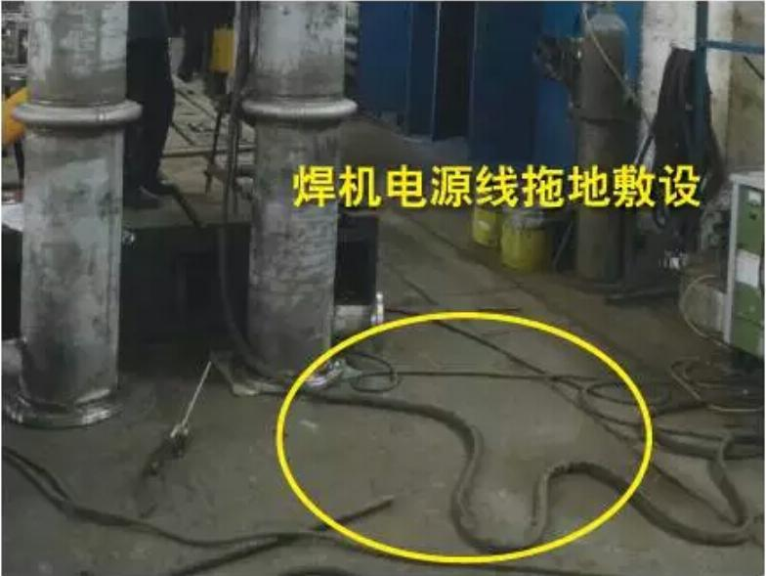

Slide 7
1.焊接
GB9448-1999《焊接与切割安全》第11.4.5条
焊接二次线长度小于或等于30m，接头不许超过3个。
GB9448-1999《焊接与切割安全》第11.3条
焊机使用中必须以正确的方法接地（或接零），接地（或接零）装置必须连接良好。

Slide 9
1.焊接
GB9448-1999《焊接与切割安全》第11.3条
在有接地(或接零)装置的焊件上进行弧焊操作，或焊接与大地密切连接的焊件(如：管道、房屋的金属支架等)时，应特别注意避免焊机和工件的双重接地。
GB9448-1999《焊接与切割安全》第6.4条
焊接现场10m范围内，不得堆放油类、木材等易燃、易爆物品，并应装设相应的消防器材。

Slide 11
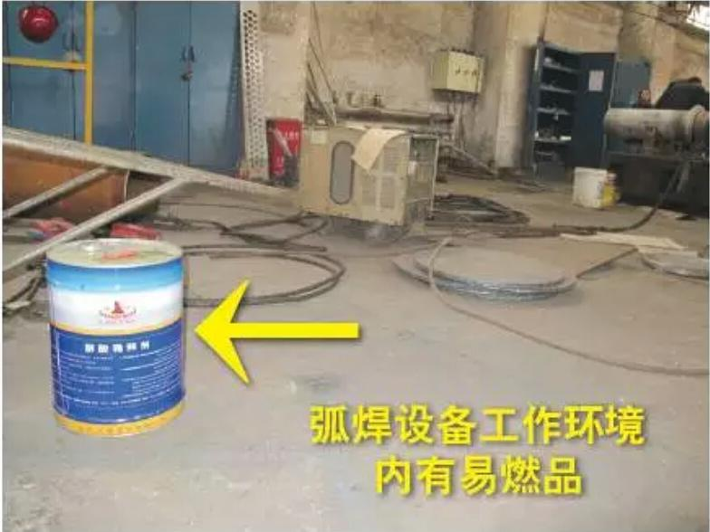

Slide 12
2.手持电动工具/移动电气设备
AQT7009-2013《机械制造企业安全生产标准化规范》第4.2.42.1.1 条
手持式电动工具应具有国家强制认证标志、产品合格证和使用说明书，并在规定的条件下使用。
AQT7009-2013《机械制造企业安全生产标准化规范》第4.2.42.1.2条
一般场所应使用Ⅱ类工具；狭窄场所或受限空间、潮湿环境应使用配置剩余电流动作保护装置的Ⅱ类工具或Ⅲ类工具；当使用Ⅰ类工具时，应配置剩余电流动作保护装置，PE线应连接规范。

Slide 13
2.手持电动工具/移动电气设备
AQT7009-2013《机械制造企业安全生产标准化规范》第4.2.42.1.3条
剩余电流保护装置动作参数的选择及运行管理应符合GB 13955的相关规定。使用Ⅰ类工具时，PE线连接正确、可靠，剩余电流保护装置动作电流不得大于30mA，动作时间不得大于0.1s；Ⅱ类工具在狭窄场所或受限空间、潮湿环境使用时，剩余电流动作保护装置动作电流不得大于15mA，动作时间不得大于0.1s；使用Ⅲ类工具时，其隔离电器装置应置于操作危险空间外。

Slide 14
2.手持电动工具/移动电气设备
AQT7009-2013《机械制造企业安全生产标准化规范》第4.2.42.2.3条
定期检测应建立准确、可靠的记录，并在检测合格工具的明显位置粘贴合格标识。
AQT7009-2013《机械制造企业安全生产标准化规范》第4.2.42.3.2条
电源线长度应小于6m，中间不允许有接头，且无破损、无老化，不穿越通道。

Slide 15
2.手持电动工具/移动电气设备
AQT7009-2013《机械制造企业安全生产标准化规范》第4.2.42.4条
工具的防护罩、盖、手柄应连接牢靠，并有足够的强度，外观无损伤、裂缝和变形。
AQT7009-2013《机械制造企业安全生产标准化规范》第4.2.43.1.1条
火灾爆炸场所不应采用移动式电气设备，当不可避免时，应符合防火、防爆要求。

Slide 16
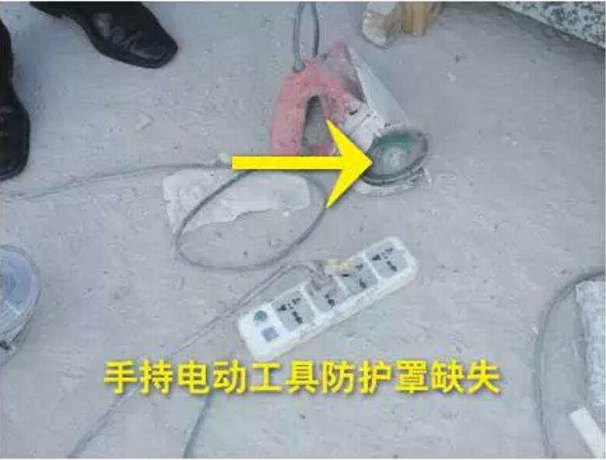

Slide 17
2.手持电动工具/移动电气设备
AQT7009-2013《机械制造企业安全生产标准化规范》第4.2.43.3条
移动式电气设备电源线敷设长度不得超过6m，中间不允许有接头，且无破损；易受机械损伤的地方应穿管保护，并不得跨越通道。电源线与设备的温升应符合安全要求。
AQT7009-2013《机械制造企业安全生产标准化规范》第4.2.43.4.2条
属于Ⅰ类移动式电气设备应安装剩余电流保护装置。

Slide 18
3.举升机
JT/T155-2004《汽车举升机技术条件》第5.5.3.2条
机械式举升机，任何工作点都能自锁，且应设有工作螺母失效保护装置。
JT/T155-2004《汽车举升机技术条件》第5.5.3.3条
液压式举升机应设有钢丝绳及链条突然断裂，有关突然爆裂的保险装置。

Slide 19
3.举升机
JT/T155-1994《汽车举升机技术条件》第5.5.3.5条、第5.5.3.6条
平板组合升降台式举升机，应配备防止车轮滚动的装置；门式举升机应配备防止损伤汽车车顶的装置。
JT/T155-1994《汽车举升机技术条件》第5.5.2.6条
电气系统应有可靠的接地装置和明显的接地标志。。

Slide 20
3.举升机
JT/T155-2004《汽车举升机技术条件》第5.5.2.2条
举升机的照明设备应采用36V电压，其电源应与动力电源分设。
JT/T155-2004《汽车举升机技术条件》第5.5.3.1条
举升机应设有正常工作时，防止被举升车辆自然下降的安全装置。

Slide 21
十五、设备设施及作业
15.1设备设施及作业
15.1.6工业气瓶
《气瓶安全监察规程》第七十七条
气瓶及气瓶仓库必须由专人管理。
《气瓶安全监察规程》第七十九条
气瓶仓库内不得有地沟、暗道，严禁明火和其他热源，且应通风、干燥、避免阳光直射。
《气瓶安全监察规程》第七十七条；《溶解乙炔气瓶安全监察规程》第六十三条
空瓶与实瓶应分开放置，并应有明显标志。毒性气体气瓶和瓶内气体相互接触能引起燃烧、爆炸、产生毒物的气瓶，应分室存放。

Slide 22
4.工业气瓶
《气瓶安全监察规程》第七十七条
气瓶库应设置“仓库重地，禁止烟火”、“禁止吸烟”等明显安全警示标志。
《气瓶安全监察规程》第七十七条；《溶解乙炔气瓶安全监察规程》第六十三条
采购和使用有制造许可证的企业的合格产品，不使用超期未检或报废的气瓶。

Slide 23
4.工业气瓶
AQT7009-2013《机械制造企业安全生产标准化规范》第4.2.27.1.2～3条
瓶阀、瓶帽、防震圈等安全附件齐全、完好，外观无机械损伤、变形及严重腐蚀。
《气瓶安全监察规程》第七十九条
气瓶不得靠近热源和明火，可然、助燃气瓶与明火的距离不得小于10m（高空作业时，此距离为在地面的垂直投影距离），乙炔瓶与氧气瓶在使用时距离不得少于5m。

Slide 25
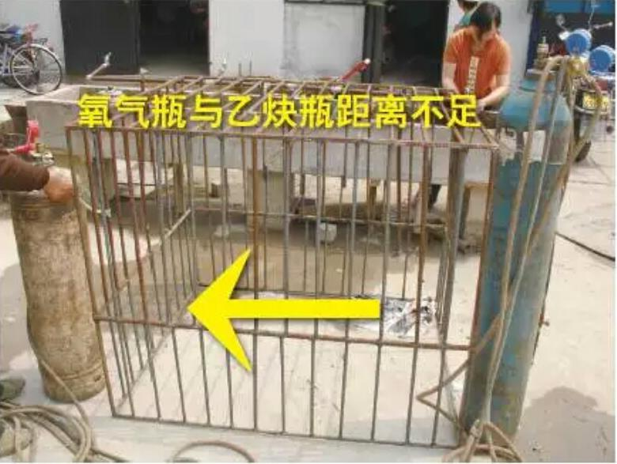

Slide 26
4.工业气瓶
《气瓶安全监察规程》第七十九条
气瓶立放时应采取防止倾倒的措施或装置。
《气瓶安全监察规程》第七十九条;《溶解乙炔气瓶安全监察规程》第六十四条
夏季使用气瓶应防止曝晒。
《气瓶安全监察规程》第七十九条;《溶解乙炔气瓶安全监察规程》第六十四条
严禁用温度超过40℃的热源对气瓶加热。

Slide 28
5.涂装设施及作业
GB 14444—2006《涂装作业安全规程 喷漆室安全技术规定》第5.3条
喷漆室应设置安全通风装置和去除漆雾装置。
GB 14444—2006《涂装作业安全规程 喷漆室安全技术规定》
第5.7条、第5.8条、第5.9条
静电喷漆室的安全应符合GB 6514和GB12367中对静电喷漆室的要求。 喷漆室所在建筑物应按GBJ 140的规定配置灭火器材。 在连续喷漆作业中的大型喷漆室、流平室、供调漆室应设自动灭火系统。

Slide 29
5.涂装设施
GB 14444—2006《涂装作业安全规程 喷漆室安全技术规定》第6.2条
喷漆区的电气接线和设备应符合爆炸危险场所1区的规定。
GB 14444—2006《涂装作业安全规程 喷漆室安全技术规定》第12.1条
喷漆室或喷漆房的所有导电部件、排气管、喷漆设备、被喷涂的工件、供漆容器及输漆管路均应可靠接地，设置专用的静电接地体，其接地电阻值应小于100Ω。

Slide 30
5.涂装设施
GB 14444—2006《涂装作业安全规程 喷漆室安全技术规定》第13.2条
喷漆作业人员应接受喷漆作业专业及安全技术培训后方可上岗。
GB 14444—2006《涂装作业安全规程 喷漆室安全技术规定》第13.3.1条
静电喷漆时，作业人员应穿导电鞋，并符合GB4385的规定。

Slide 31
5.涂装设施
GB 6514-2008《涂装作业安全规程-涂漆工艺安全及其通风净化》第5.1.1.5 条
涂漆作业场所的门应向外开，其内部的通道宽度应不小于1.2m。
GB 6514-2008《涂装作业安全规程-涂漆工艺安全及其通风净化》第5.1.4.1.2条
涂漆作业场所允许存放一定量的涂料及辅料，但不应超过一个班的用量。存放涂料的中间仓库应靠外墙布置，并应采用耐火墙和耐火极限不低于1.5h的不燃烧体楼板与其他部分隔开。

Slide 33
5.涂装设施
GB 6514-2008《涂装作业安全规程-涂漆工艺安全及其通风净化》第5.6.5条
干式打磨时，应设置通风除尘装置，操作者应戴防尘口罩。
GB 6514-2008《涂装作业安全规程-涂漆工艺安全及其通风净化》第5.9.3条
涂漆区入口处及其他禁止明火和生产火花的场所，应有禁止烟火的安全标志。
GB 6514-2008《涂装作业安全规程-涂漆工艺安全及其通风净化》第5.6.5条
干式打磨时，应设置通风除尘装置。操作者应戴防尘口罩。

Slide 34
5.涂装设施
AQT7009-2013《机械制造企业安全生产标准化规范》第4.2.33.1条
涂漆前处理、喷漆、涂料配制等应与其他生产工序隔开布置；前处理间、喷涂间、二级油漆库、调漆间耐火等级应不低于二级；调漆（含有机溶剂）间应单独设置，并与火灾、爆炸危险区（1区）的安全距离应大于6m。
AQT7009-2013《机械制造企业安全生产标准化规范》第4.2.33.2条
涂漆前处理、涂漆、喷粉作业场所应在利用自然通风的同时设置局部机械通风，必要时应采取全面强制通风。

Slide 35
5.涂装设施
AQT7009-2013《机械制造企业安全生产标准化规范》第4.2.33.3条
涂装前处理、涂装作业应采用封闭作业方法并使作业空间保持微负压，喷漆作业时应设置可燃气体浓度报警系统，并对其定期校验。
AQT7009-2013《机械制造企业安全生产标准化规范》第4.2.33.4条
各种喷涂器具和进入喷涂室的设备、辅助装置都应符合爆炸性气体环境危险区域中使用的安全技术条件。

Slide 36
5.涂装设施
AQT7009-2013《机械制造企业安全生产标准化规范》第4.2.33.8.2条
高度危险区域（1区、11区）应设置安全报警装置，并与自动灭火装置连锁。
AQT7009-2013《机械制造企业安全生产标准化规范》第4.2.33.8.4条
电气设施应符合整体防爆要求；距通风系统排风口6m内的电气设施应为防爆型。

Slide 37
5.涂装设施
AQT7009-2013《机械制造企业安全生产标准化规范》第4.2.33.9.1条
涂装作业场所内的工艺管线、排风管道及调漆间易燃易爆物品储存设备等均应设有可靠的防静电接地装置。当防静电接地与其它用途的接地装置共用时，其接地电阻值应以最低值确定。
AQT7009-2013《机械制造企业安全生产标准化规范》第4.2.33.10条
调漆间存放油漆、稀释剂的数量应不超过当天用量，二级库存放油漆、稀释剂的数量应不超过三天的用量，现场存放油漆、稀释剂的数量应不超过当班用量；开桶、搅拌、抽取应使用不产生火花的工具。

Slide 38
5.涂装设施
AQT7009-2013《机械制造企业安全生产标准化规范》第4.2.33.11条
涂装作业场所应设置明显的安全标志；二级油漆库、调漆间应设有《安全技术说明书》。
AQT7009-2013《机械制造企业安全生产标准化规范》第4.2.34.6条
危险化学品的废弃物和包装容器应统一回收、统一处理。

Slide 39
6.喷烤漆房
《关于开展在用汽车喷烤漆房使用安全综合评价工作的通知》
（X运管修发〔2009〕321号）附件3
送风系统的驱动电机内置时，应选用防爆型，绝缘等级不低于F级。采用非防爆型驱动电机时，电机应外置。
进风口应装有防鸟网。
送、排风电机外壳及风叶应定期清理，不得有油漆、污垢堆积。
作业区照明电路应选用耐高温导线、导线应装在绝缘护套（管）内并固定。

Slide 40
6.喷烤漆房
《关于开展在用汽车喷烤漆房使用安全综合评价工作的通知》
（X运管修发〔2009〕321号）附件3
电动机、照明线路等所有电缆应无老化现象。
喷烤漆房应设有安全门，安全门应有泄压功能。
喷烤漆房应有永久性安全操作及保养的文字标志，并在醒目的位置安装。
所有电缆线及照明线路均应加装绝缘套管并固定。

Slide 41
喷烤漆房参考.1

Slide 42
喷烤漆房参考.2

Slide 43
感谢聆听
资源整合，产品服务
↓↓↓
公司官网 | http://www.bofety.com/
如需进一步沟通
↓↓↓
联系我们 | 15250014332 / 0512-68637852
扫码关注我们
获取第一手安全资讯
微信公众号
抖音

